Slide 1


Slide 2
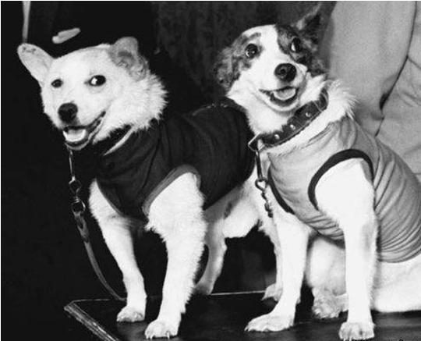
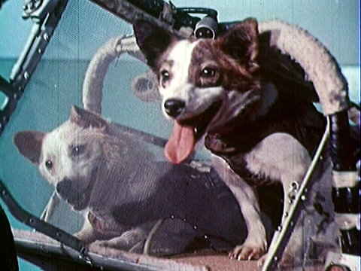
Первые животные-космонавты. Экипаж Белка и Стрелка стартовал на корабле «Спутник – 5» 19 августа 1950г.

Slide 3
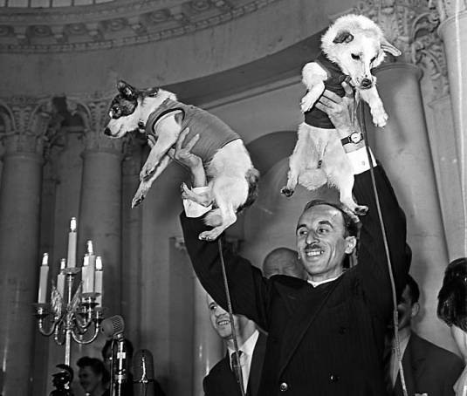
Экипаж вернулся на Землю, все живы и здоровы.

Slide 4


Slide 5
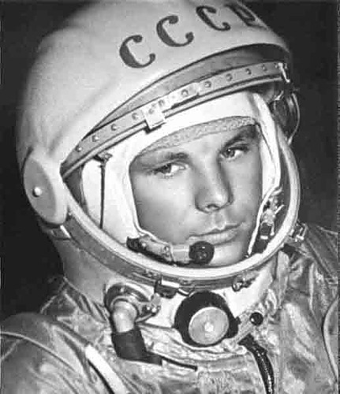
Старт корабля: «ВОСТОК – 1» былт произведен 12 апреля 1961 года в 09: 07 по московскому времени с космодрома Байконур; позывной
Гагарина был «КЕДР»

Slide 6
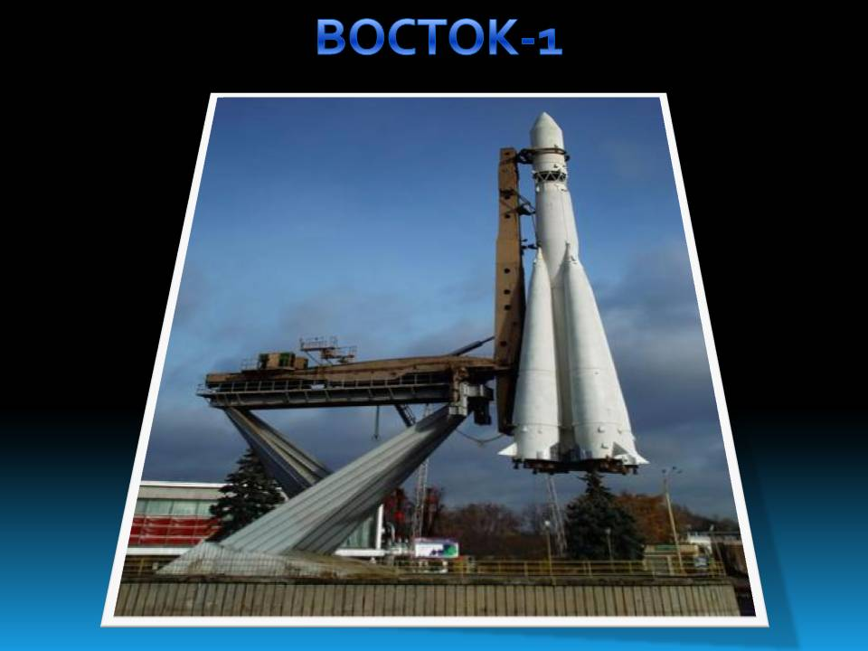

Slide 7
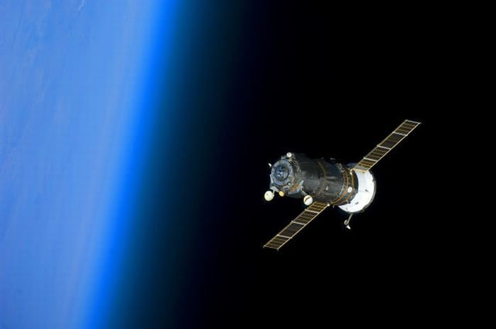
На орбите Гагарин провел простейшие эксперименты: ел, пил, делал записи карандашом. «Положив карандаш перед собой. он случайно обнаружил, что то начал уплывать. Из этого Гагарин сделал вывод, что карандаши и прочие предметы в космосе лучше привязывать. Все свои ощущения и наблюдения он записывал на бортовой магнитофон.

Slide 8
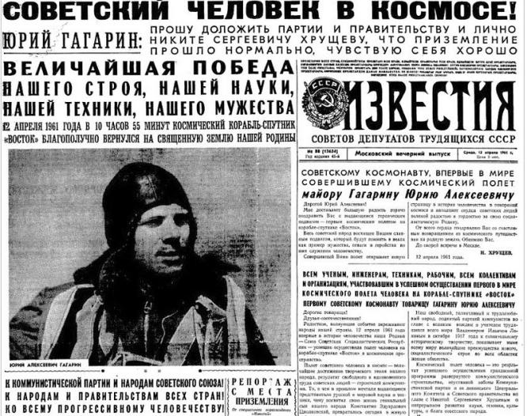
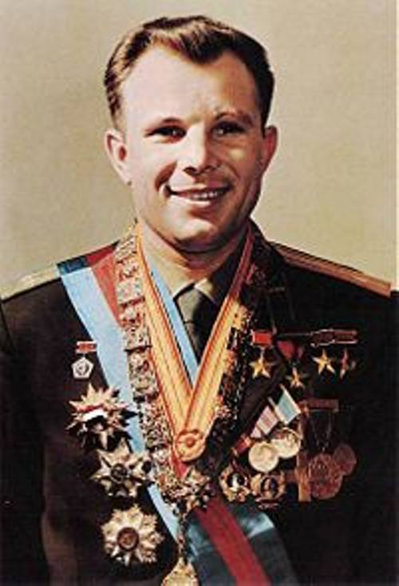
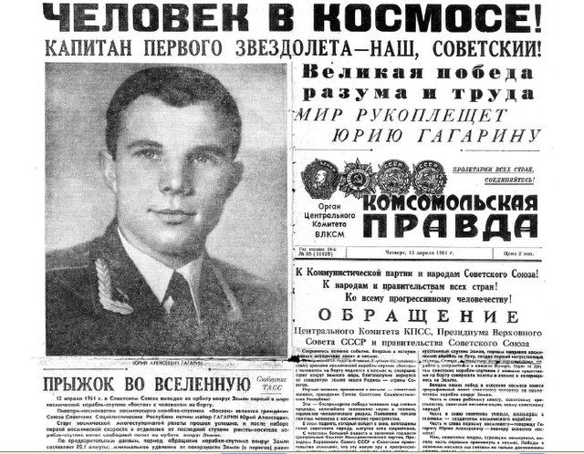
О Гагарине писали все советские газеты «Человек в космосе…»

Slide 9
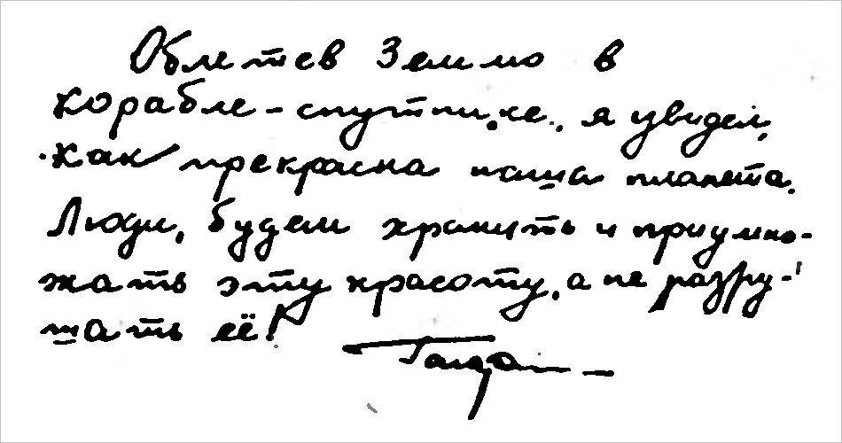
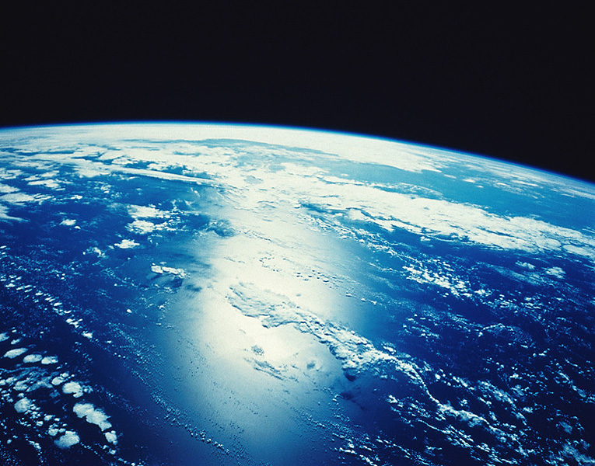

Slide 10
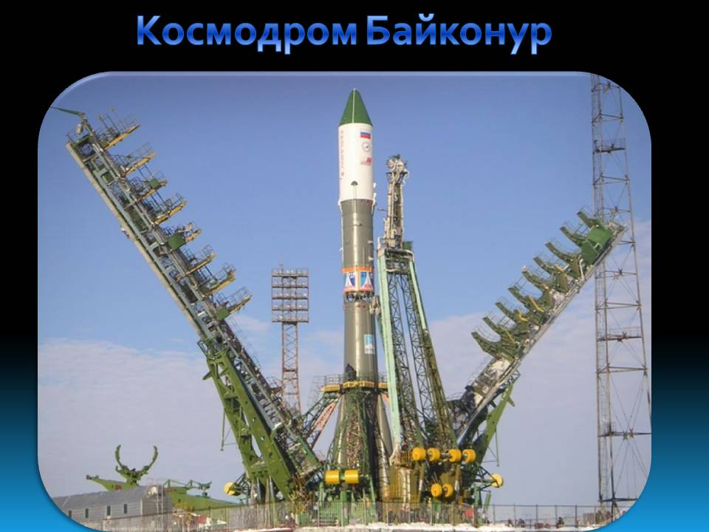

Slide 11
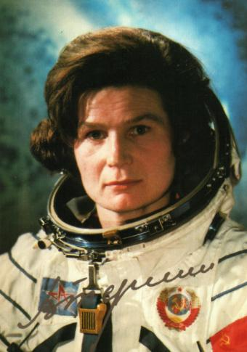
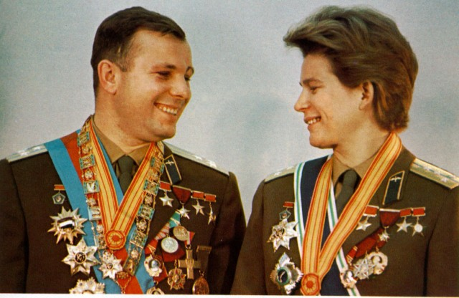
ПЕРВАЯ ЖЕНЩИНА – КОСМОНАВТ. Стала, младший лейтенант Валентина Владимировна Терешкова (род. 1937). Ее корабль «Восток-6» стартовал 16 июня 1963 года и приземлился утром 19 июня через 2 суток 22 часа 50 минут. За время полета первая женщина-космонавт совершила более 48 полных оборотов по орбите вокруг Земли.

Slide 12
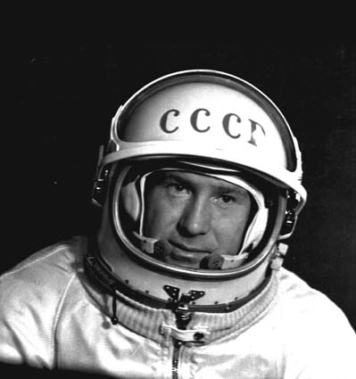
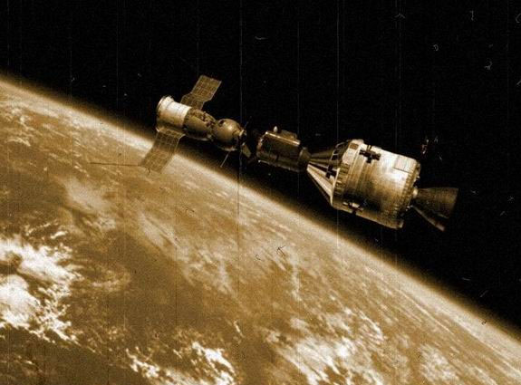
18 марта 1965 года советский космонавт Алексей Архипович Леонов впервые вышел в открытый космос с космического корабля «Восход-2». Самый первый выход в открытый космос в истории человечества продолжался всего 12 минут и 9 секунд.

Slide 13
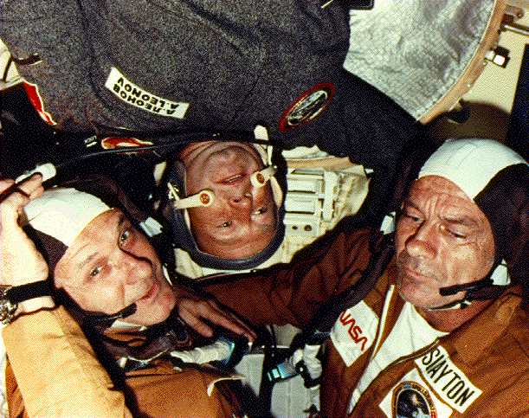
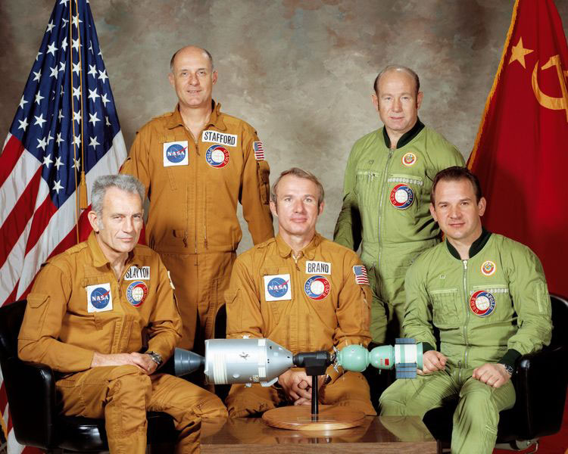
Экипаж корабля «ВОСТОК-2»

Slide 14
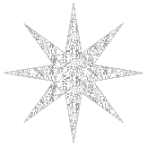
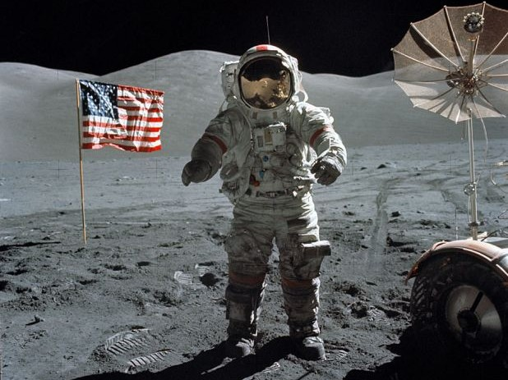
Первый полет на луну.
«Аполло́н-11» пилотируемый
американский космический
корабль , в ходе полёта
16—24 июля 1969 года
жители Земли впервые в
истории совершили посадку
на поверхность другого
небесного тела — Луны.
20 июля 1969 года,
в 20:17:39 командир экипажа Нил Армстронг.
Астронавты установили в месте посадки флаг США.

Slide 15
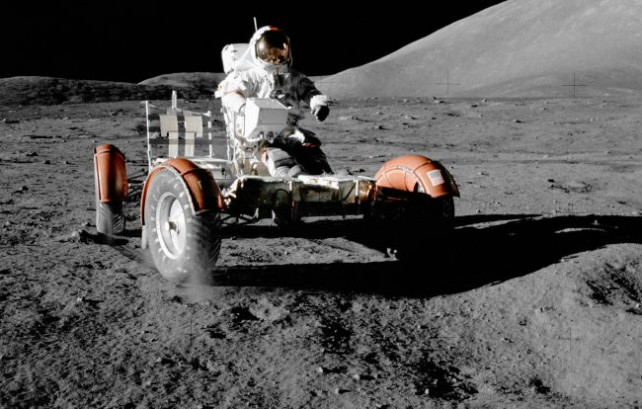
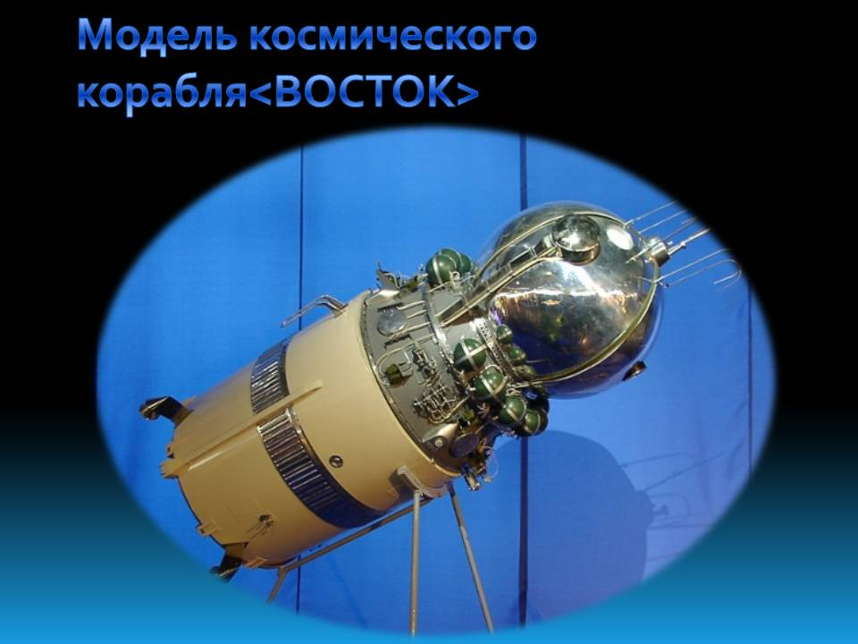
ЛУНОХОД

Slide 16
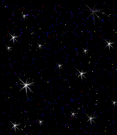

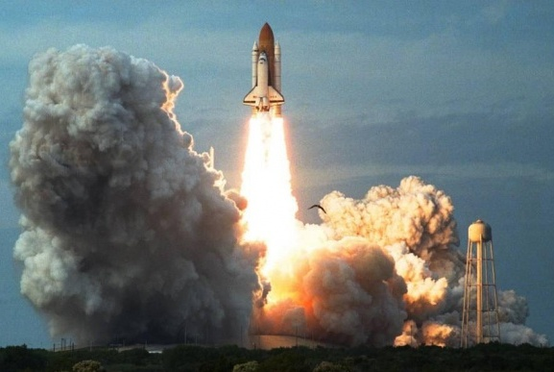

Slide 17
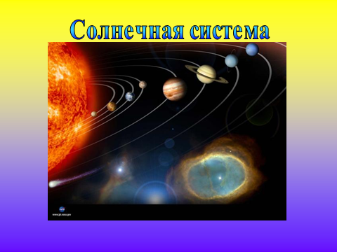

Slide 18
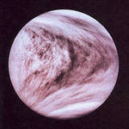
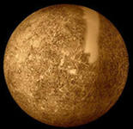
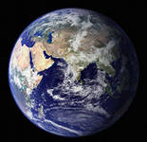
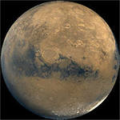
МЕРКУРИЙ
ВЕНЕРА
ЗЕМЛЯ
МАРС

Slide 19
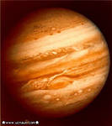
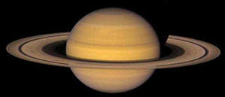
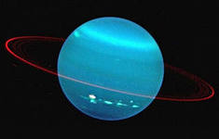
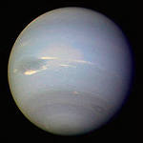
ЮПИТЕР
САТУРН
УРАН
НЕПТУН

Slide 20
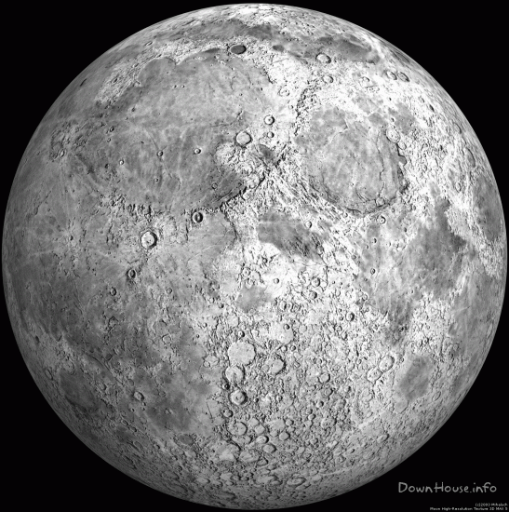
СПУТНИК ЗЕМЛИ - ЛУНА

Slide 21
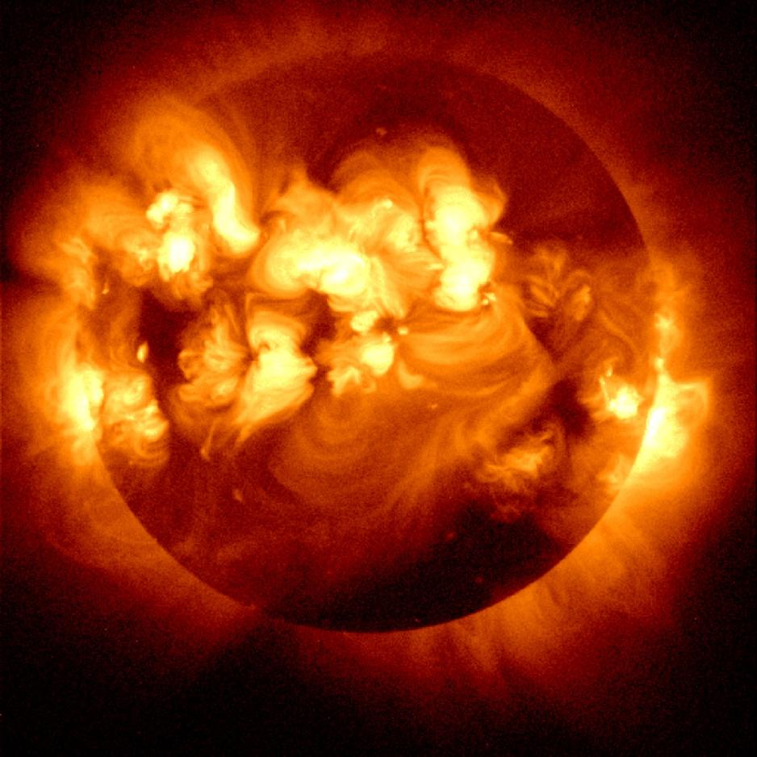
САМАЯ ЯРКАЯ ЗВЕЗДА
С О Л Н Ц Е

Slide 22
